Slide 1
KHOA HỌC LỚP 5
Thực hiện: EduFive

Slide 2
VIDEO
NHỮNG CON SỐ ĐÁNG BÁO ĐỘNG

Slide 3
BỆNH SỐT XUẤT HUYẾT
Trang 28, 29
(SGK)

Slide 4
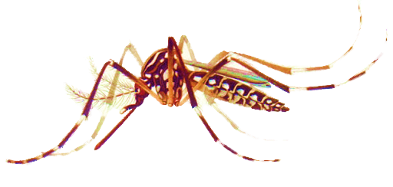
MỤC TIÊU
- Nêu tác nhân, đường lây truyền bệnh sốt xuất huyết.
- Nhận ra sự nguy hiểm của bệnh sốt xuất huyết.
- Thực hiện các cách diệt muỗi và tránh không để muỗi đốt.
- Có ý thức trong việc ngăn chặn không cho muỗi sinh sản và đốt người.

Slide 5
1. Tác nhân, con đường gây bệnh và sự nguy hiểm của bệnh sốt xuất huyết.

Slide 6
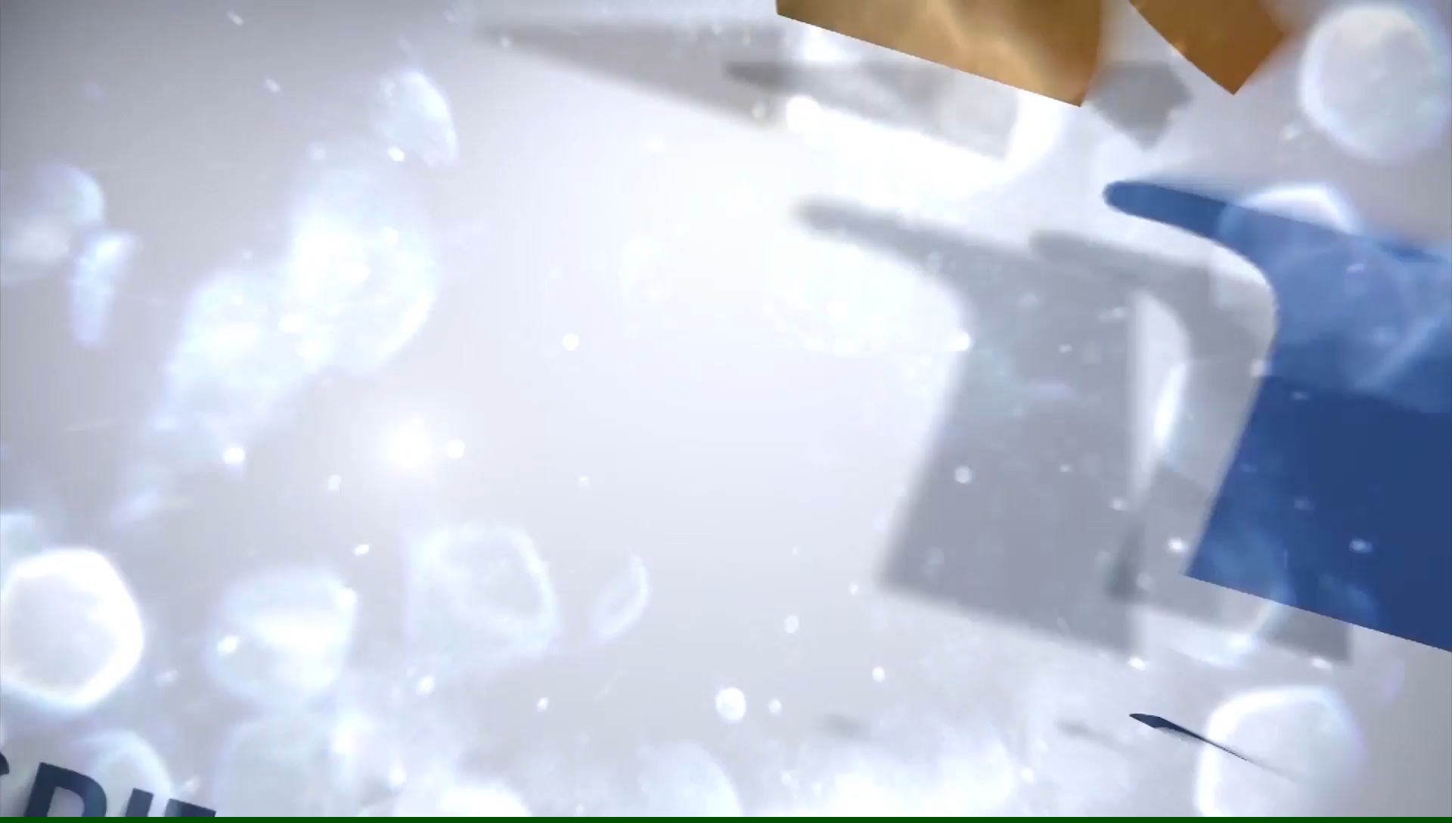
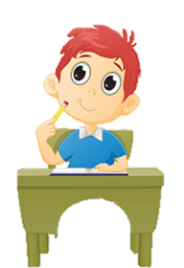
Em hãy xem đoạn video, kết hợp với việc đọc thông tin trang 28 SGK để trả lời các câu hỏi sau:

Slide 7
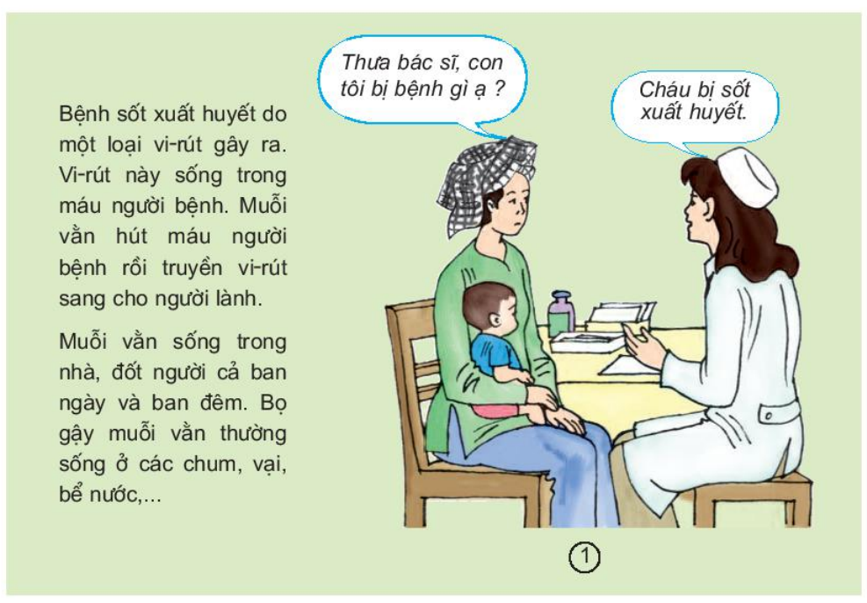

Slide 8
Trò chơi: “Dũng sĩ Diệt muỗi”

Slide 9
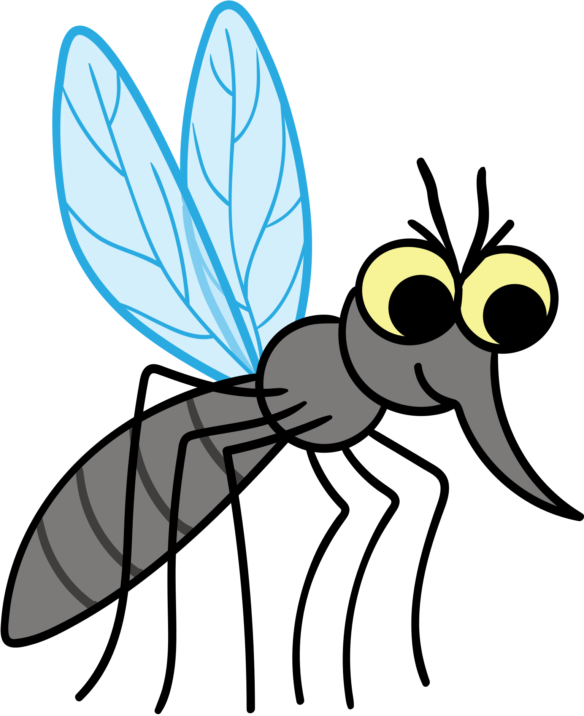
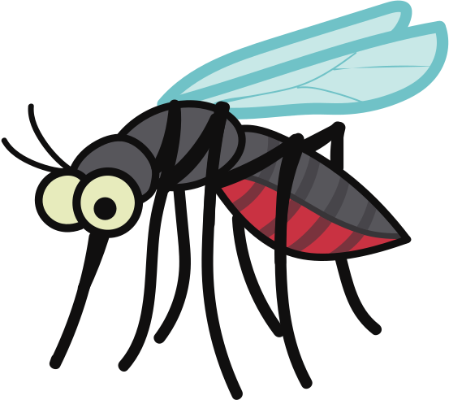
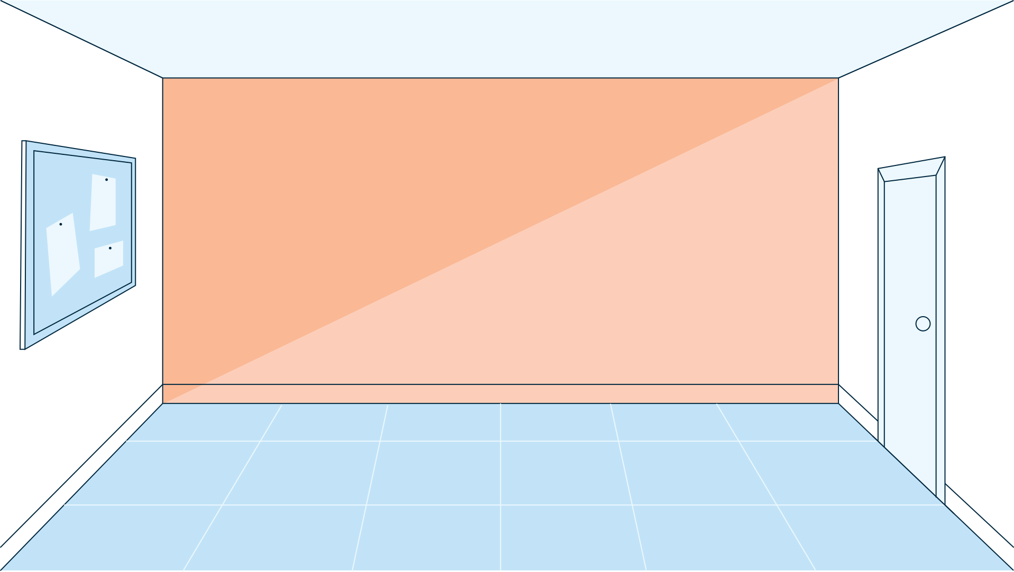

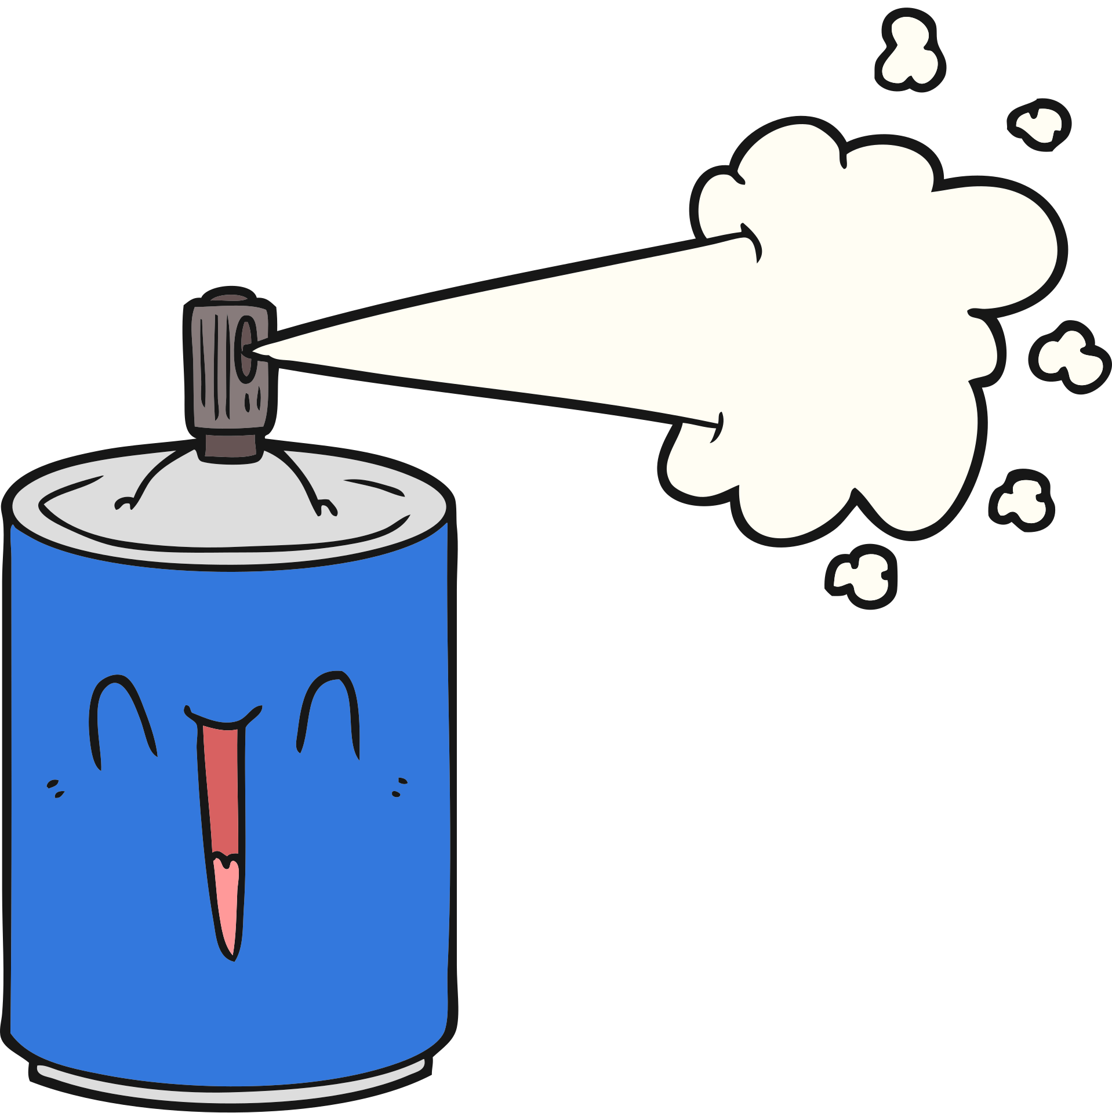


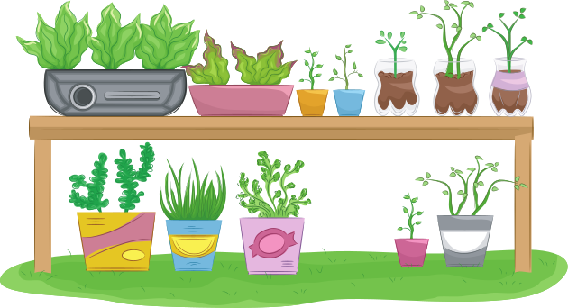
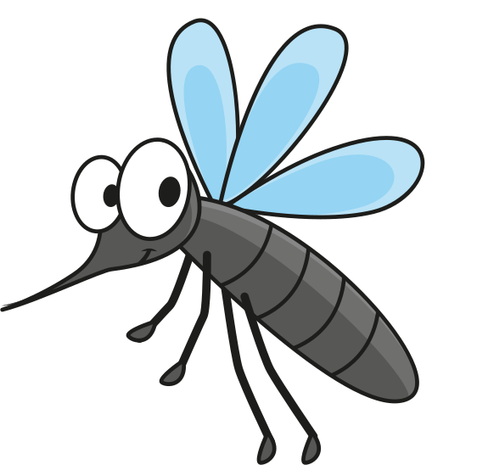


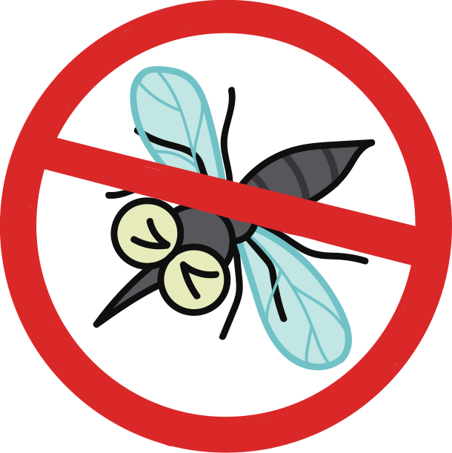

Notes:
Nhấn play
Chọn hình con muỗi để qua câu hỏi
Nhấn bình xịt bên trái để ra chữ win
Nhấn dấu mũi tên bên phải để qua phần tiếp theo.

Slide 10



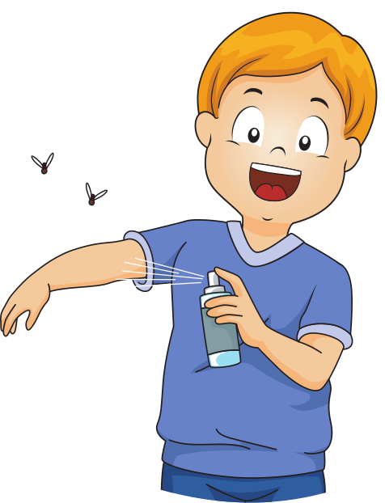

Câu 1: Tác nhân gây ra bệnh sốt xuất huyết là gì?
A. Vi khuẩn
B. Vi-rút
Notes:
Nhấn chọn vào đáp án.
Nhấn đấu mũi tên bên trái để trở về căn phòng diệt muỗi.

Slide 11
Câu 2: Muỗi truyền bệnh sốt xuất huyết có tên là:
A. Muỗi a-nô-phen
B. Muỗi vằn
Notes:
Nhấn chọn vào đáp án.
Nhấn đấu mũi tên bên trái để trở về căn phòng diệt muỗi.

Slide 12
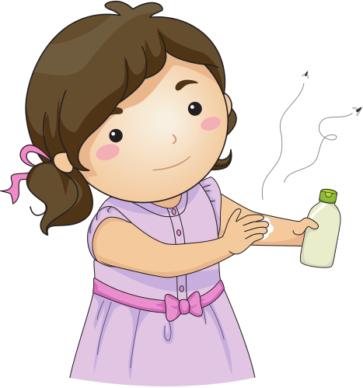
Câu 3: Muỗi vằn thường sống ở đâu?
A. Trong nhà
B. Ngoài bụi rậm

Slide 13
Câu 4: Bọ gậy muỗi vằn thường sống ở đâu?
A. Ao tù, nước đọng
B. Các chum, vại, bể nước
Notes:
Nhấn chọn vào đáp án.
Nhấn đấu mũi tên bên trái để trở về căn phòng diệt muỗi.

Slide 14
Câu 5: Tại sao bệnh nhân sốt xuất huyết phải nằm màn kể cả ban ngày?
A. Tránh bị gió
B. Tránh bị muỗi đốt
Notes:
Nhấn chọn vào đáp án.
Nhấn đấu mũi tên bên trái để trở về căn phòng diệt muỗi.

Slide 15
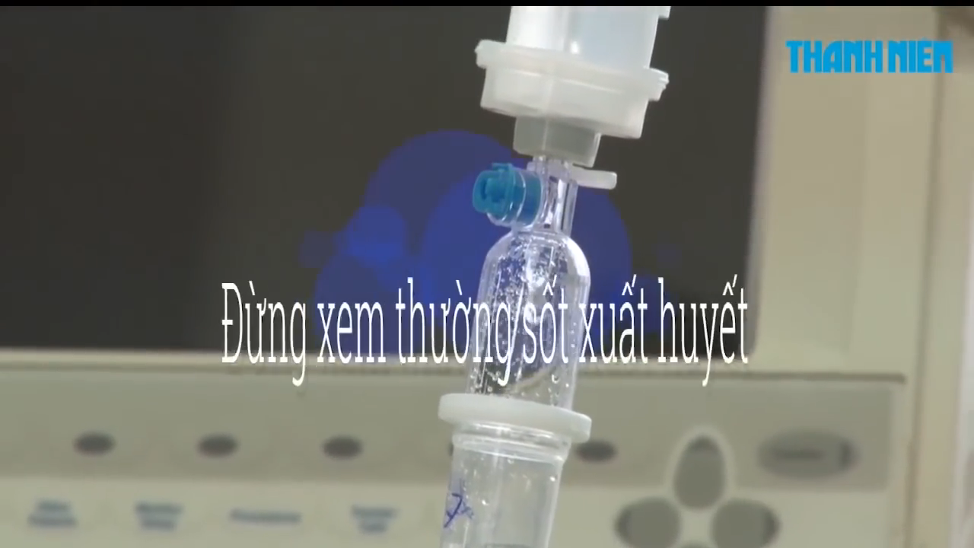
Bệnh sốt xuất huyết có nguy hiểm hay không? Vì sao?

Slide 16
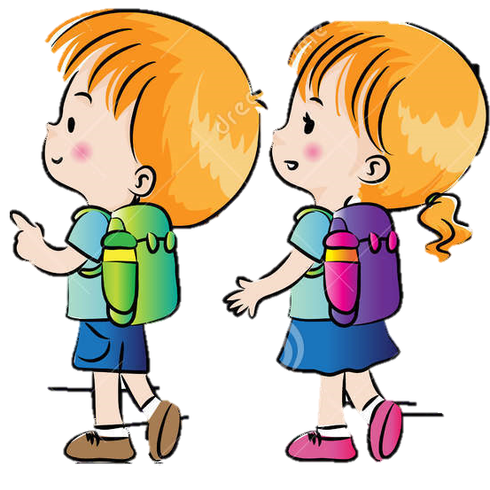
KẾT LUẬN
Sốt xuất huyết là bệnh truyền nhiễm do một loại vi-rút gây ra. Muỗi vằn là động vật trung gian truyền bệnh. Hiện nay chưa có thuốc đặc trị để chữa bệnh này. Khi bị bệnh phải đến cơ sở y tế gần nhất để theo dõi, ngừa sốt cao và biến chứng.
Sốt xuất huyết là một trong những bệnh nguy hiểm đối với trẻ em. bệnh có diễn biến ngắn, trường hợp nặng (bị xuất huyết bên trong cơ thể) có thể gây chết người trong vòng 3 đến 5 ngày.

Slide 17
2. Cách phòng tránh bệnh sốt xuất huyết.

Slide 18
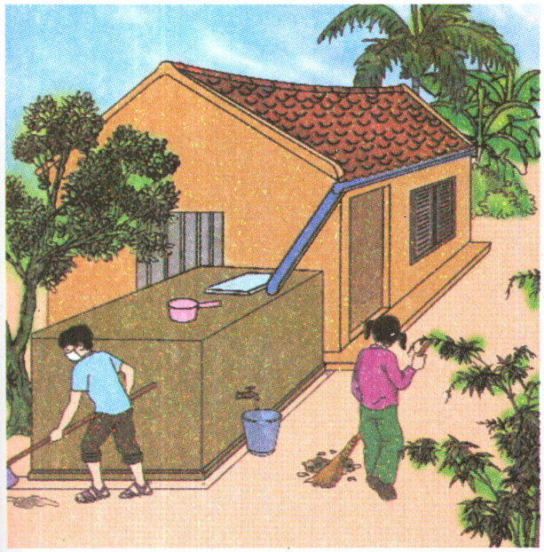
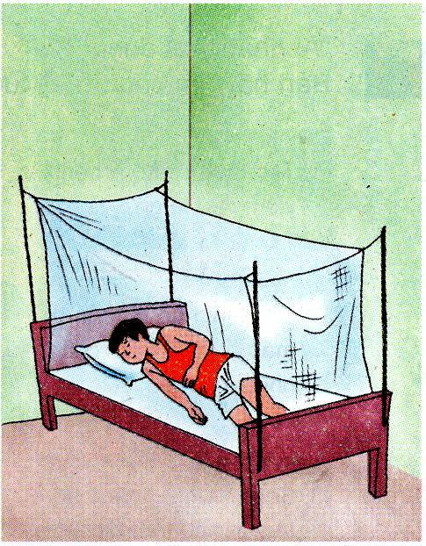
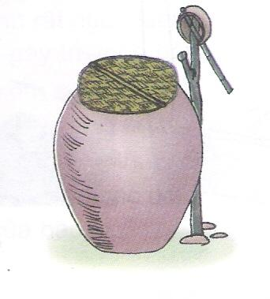
Quan sát hình 2, 3, 4 trang 29 và nêu nội dung, tác dụng từng hình đối với việc phòng tránh bệnh sốt xuất huyết:
2
3
4

Slide 19
Bể có nắp đậy, bạn nam khơi cống rãnh, bạn nữ quét sân…
Để ngăn không cho muỗi ở và đẻ trứng …
2

Slide 20
Một bạn ngủ màn, kể cả ban ngày.
Để ngăn không cho muối đốt vì muỗi vằn đốt người cả ban ngày và ban đêm.
3

Slide 21
Chum nước có nắp đậy kín.
Để ngăn không cho muỗi vằn vào đẻ trứng …
4

Slide 22
Nêu những việc nên làm để phòng chống sốt xuất huyết

Slide 23
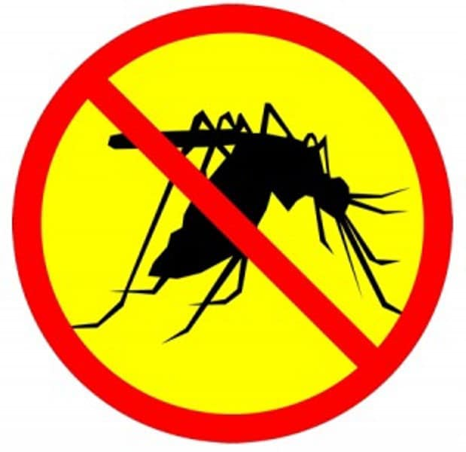
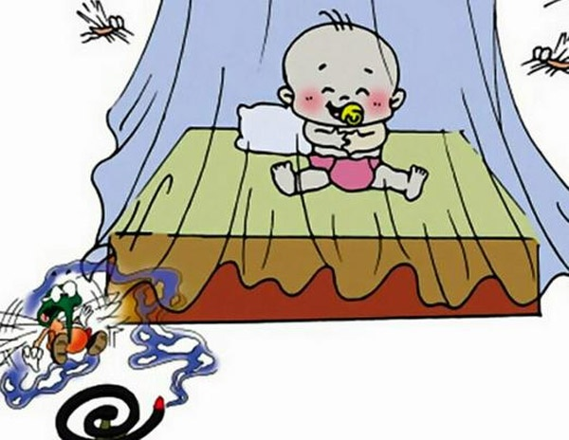
Để diệt muỗi và tránh bị muỗi đốt, ta cần thực hiện các việc làm sau:

Slide 24
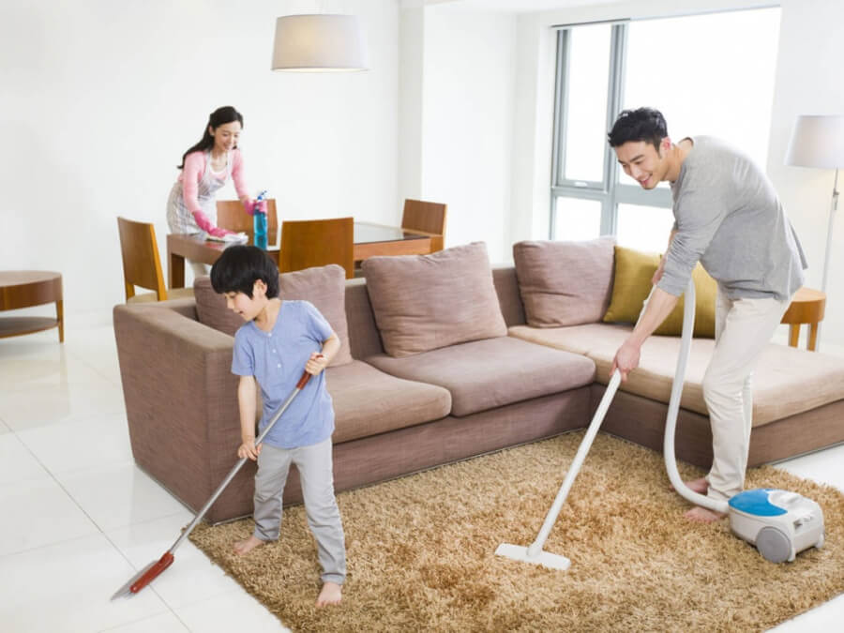
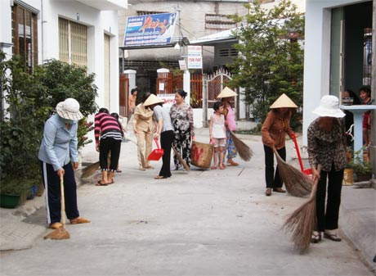
Vệ sinh nhà ở và môi trường xung quanh.

Slide 25
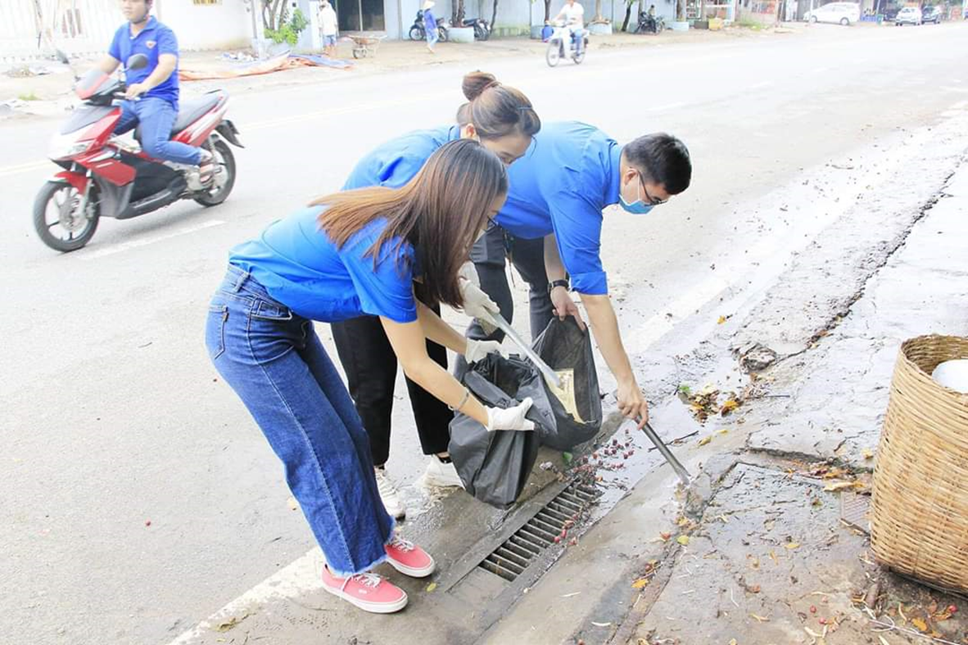
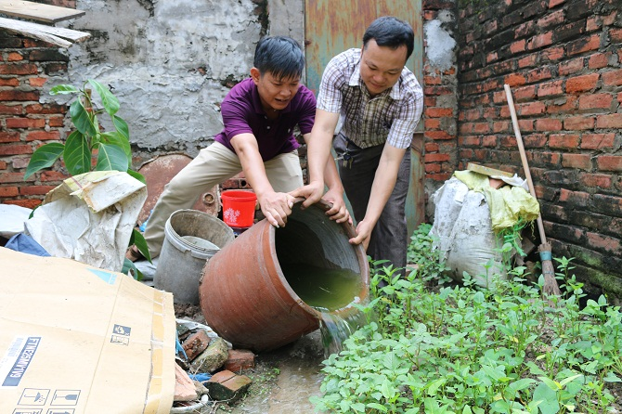
Khai thông cống rãnh., không để ao tù, nước đọng.

Slide 26
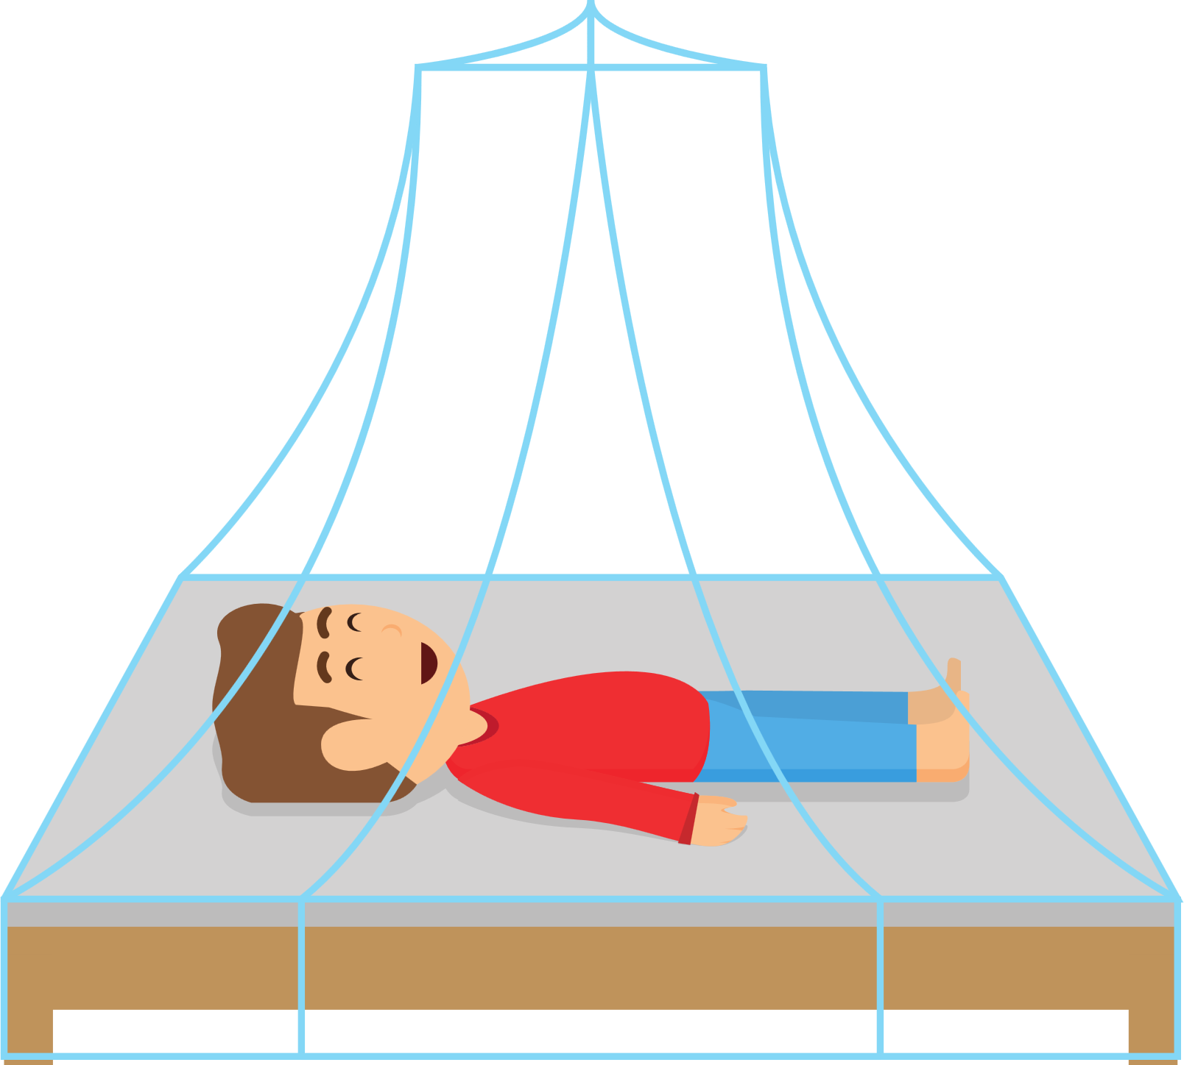

Tránh để muỗi đốt

Slide 27

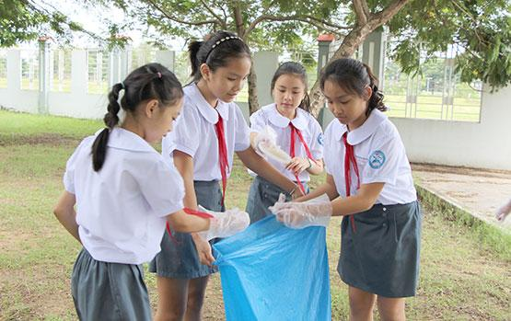
Vận dụng tại trường học
Notes:
Lồng ghép GDMT xanh sạch đẹp, thực hiện chỉ thị 19

Slide 28
Gia đình bạn thường sử dụng cách nào để diệt muỗi và bọ gậy?

Slide 29
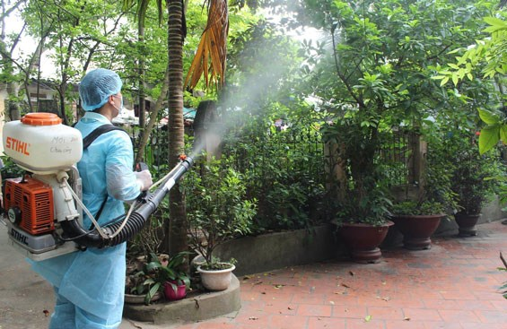
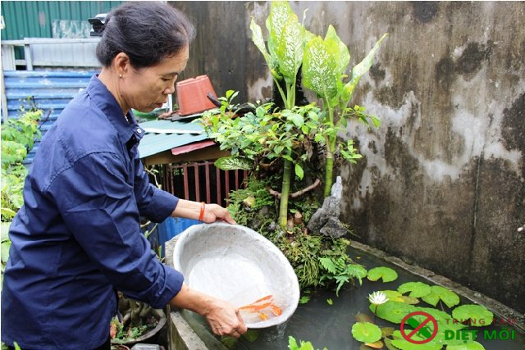
Diệt muỗi, diệt bọ gậy

Slide 30
VIDEO
Tuyên truyền phòng chống sốt xuất huyết

Slide 31
KẾT LUẬN
Cách phòng bệnh sốt xuất huyết tốt nhất là giữ vệ sinh nhà ở và môi trường xung quanh, diệt muỗi, diệt bọ gậy và tránh để muỗi đốt.

Slide 32
VIDEO
Cách phòng bệnh sốt xuất huyết cho bé.

Slide 33
Chuẩn bị bài sau
Sưu tầm các thông tin
về bệnh viêm não.

Slide 34
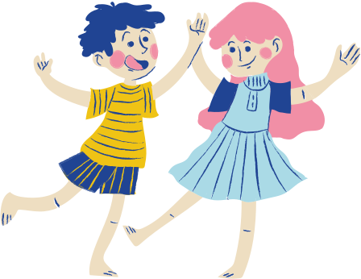
CHÚC CÁC EM HỌC TỐT

Slide 35

EduFive
Cảm ơn các bạn đã yêu thích ppt lớp 5 của team EduFive.
Để biết thêm nhiều tài nguyên hay các bạn hãy truy cập group fb: Giáo viên Tiểu học lớp 5-EduFive qua đường link:
https://www.facebook.com/groups/439653980716707

